Slide 1
气候金融
第六章

Slide 2
第六章 碳交易市场理论

Slide 3
主要内容
01
碳交易市场理论基础
02
碳交易市场基本原理
03
碳交易市场核心要素
04
碳交易市场的设计逻辑与原则

Slide 4
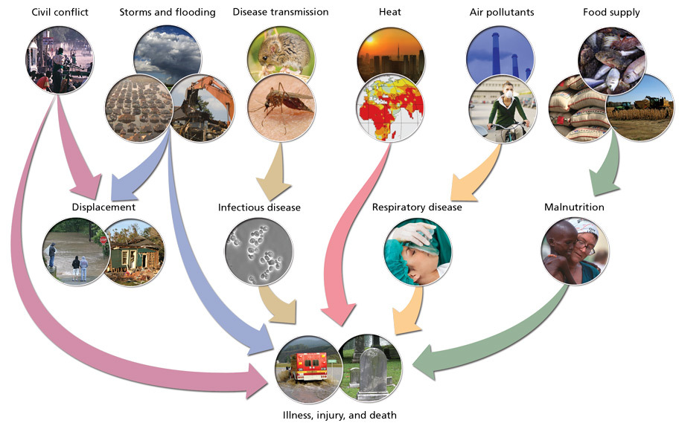
碳交易市场背景
气候变化对人类系统造成严重威胁
对人类系统的威胁
战争
暴风洪水
疾病传染
空气污染
食物供应
…
近百年来，受人类活动和自然因素的共同影响，世界正经历着以全球变暖为显著特征的气候变化，其引发一系列气候相关灾害，如极端天气事件、冰川融化、海平面上升和生态系统破坏，对全球经济、社会和生态系统产生越来越大的影响，国际社会日益意识到采取共同应对措施减少和防范气候风险的重要性和紧迫性。

Slide 5
碳交易市场背景
碳交易市场是全球应对气候变化的重要工具
碳交易市场是利用市场机制控制和减少温室气体排放，推动绿色低碳发展的一项制度创新，是全球应对气候变化的创新性解决方案。截至2022年底，全球共有28个ETS正式运营。实践表明，碳交易市场是以较低成本实现特定减排目标的政策工具，能够为碳减排提供相应的经济激励机制，降低全社会的减排成本，并且带动绿色技术创新和产业投资，为系统处理好经济发展和碳减排的关系提供了有效的工具。
来源：Emissions Trading Worldwide: 2023 ICAP Status Report

Slide 6
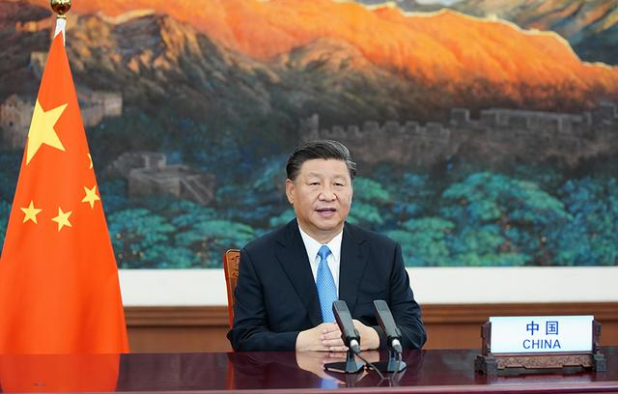
碳交易市场背景
2. 碳交易市场是我国实现双碳战略的关键工具
作为全球最大的发展中国家，中国克服自身经济、社会等方面困难，实施一系列应对气候变化战略、措施和行动，参与全球气候治理。2020年9月22日，习近平总书记在第七十五届联合国大会一般性辩论上发表重要讲话，首次提出“碳中和”目标。
中国将提高国家自主贡献力度，采取更加有力的政策和措施，二氧化碳排放力争于2030年前达到峰值，努力争取2060年前实现碳中和。

Slide 7
碳交易市场背景
2. 碳交易市场是我国实现双碳战略的关键工具
2011年，国家发展改革委发布了《国家发展改革委办公厅关于开展碳排放权交易试点工作的通知》，同意北京、天津、上海等七个地区开展碳排放权交易试点。2021年7月16日，全国碳排放权交易市场启动上线交易，覆盖二氧化碳排放量约45亿吨，是全球覆盖温室气体排放量规模最大的碳交易市场。全国碳交易市场第一个履约周期碳排放配额累计成交量1.79亿吨，累计成交额76.61亿元。
2021年9月22日，中共中央、国务院发布的《关于完整准确全面贯彻新发展理念做好碳达峰碳中和工作的意见》提出加快建设完善全国碳排放权交易市场，逐步扩大市场覆盖范围，丰富交易品种和交易方式，完善配额分配管理。2021年10月24日，国务院印发的《2030年前碳达峰行动方案》提出，发挥全国碳排放权交易市场作用，进一步完善配套制度，逐步扩大交易行业范围。

Slide 8
碳交易市场理论基础
1. 公共物品理论
一般的物品通常可以根据排他性和竞争性分为四种：私人物品、俱乐部物品、公共资源和公共物品
“排他性”是指只有对商品支付价格的人才能够使用该商品。“竞争性”是指如果某人已经使用了某个商品，则其他人就不能再同时使用该商品。
一般物品的性质与分类
 | 竞争性 | 非竞争性
排他性 | 私人物品 （衣服、拥挤的收费道路等） | 俱乐部物品 （消防、不拥挤的收费道路等）
非排他性 | 公共资源 （石油资源、拥挤的不收费道路等） | 公共物品 （国防、不拥挤的不收费道路等）

Slide 9
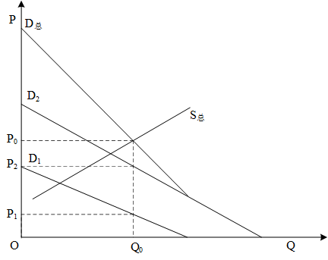
二、碳交易市场理论基础
1. 公共物品理论
对于公共物品而言，公共物品的最优供给数量所必须具备以下条件：提供公共物品的社会边际收益等于社会边际成本。为此，需要了解每个人对增加单位产出的支付意愿，即个人的边际收益，在此基础上，通过加总该公共物品所有消费者的边际收益即可得到总的边际收益。
D1和D2分别是两个消费者对某公共产品的需求曲线，鉴于公共物品具有非竞争性，公共物品的市场需求曲线D总就是每个人需求曲线的垂直相加，即D总= D1+D2。 S总是与公共产品的边际成本相一致的供给曲线，它与D总的交点E决定该公共产品的均衡产量Q0。在E点社会边际成本等于社会边际收益，实现了帕累托最优。
公共物品的供给和需求

Slide 10
碳交易市场理论基础
1. 公共物品理论
全球碳排放的环境容量具备公共物品和公共资源的双重属性。
一方面，全球碳排放的环境容量具有明显的非排他性，其不归任何个体或地区所有，也无法排除任何个体或地区使用碳排放空间。
另一方面，全球碳排放的环境容量逐渐从非竞争性转变为竞争性。在工业革命以前，煤炭等化石燃料没有大规模应用，人类活动排放的二氧化碳并不会对碳排放容量空间造成影响，具有非竞争性特征，此时，其属于纯公共物品。伴随工业化进程的推进，碳排放的环境容量无法满足人类需求，碳排放容量空间公共资源属性逐渐显现。
立足气候治理角度，不参与气候治理的国家存在明显的“搭便车”动机。温室气体全球排放、全球扩散的现状决定了其具备全球性，如果某个国家不参与气候治理，碳排放的环境容量也会被参与全球气候治理的国家所提供，非参与国既可以不承担参与全球气候治理需要支付的各项成本，又可以享受全球气候治理带来的有益成果。因此，如何分配碳排放的环境容量需要考虑其全球性公共物品这一特性。

Slide 11
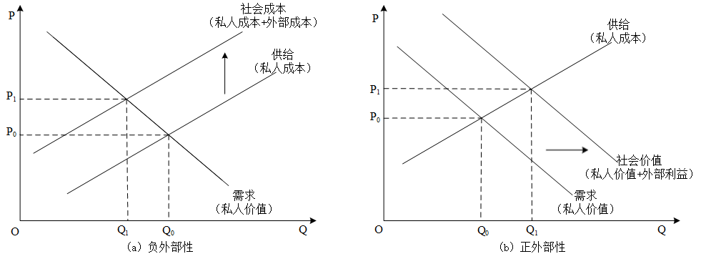
碳交易市场理论基础
2. 外部性理论
1920年，庇古在《福利经济学》一书中首次提出“外部性”概念，指出外部性存在“负外部性”和“正外部性”。负外部性指某一经济主体的行为使他人受损，却无须承担代价。对于负外部性，经济主体行为的社会成本会大于其私人成本。同理，如果某个经济主体的行为使他人受益，受益者却无须付出花费，就产生了正外部性。
包含外部性的市场

Slide 12
碳交易市场理论基础
2. 外部性理论
温室气体排放具备典型的负外部性特征，即温室气体排放者为了追求自身利益的最大化，在生产和消费过程中并未考虑全社会因温室气体排放所带来的危害而增加的成本。鉴于碳排放对气候变化的影响是长期的，其负外部性危害是深远的。
单一国家解决全球负外部性的治理问题的能力和动机有限，即使有部分国家自觉进行负外部性治理，但只要还有其他当事国不参与治理，主动治理的国家的积极性就可能受挫，全球负外部性的治理效果会大打折扣。
因此，碳排放引起的全球负外部性需要各国合作共同解决。

Slide 13
碳交易市场理论基础
3. 科斯定理
科斯定理是一种产权理论，由斯蒂格勒根据罗纳德·哈里·科斯于1960年发表的《论社会成本问题》提炼得到。科斯定理颠覆了此前依靠政府解决外部性的观点，提供了以市场机制来解决外部性问题新思路：科斯定理由三大定理组成：
①科斯第一定理：在市场交易成本为零的情况下，不管初始产权如何配置，当事人之间的谈判都会导致资源配置实现帕累托最优。该定理只在交易成本为零且初始产权界定清晰的前提假设下才成立，而在现实情况下，交易成本往往大于零，由此引出下述定理。
②科斯第二定理：在市场交易成本大于零的情况下，初始产权界定的不同将导致不同的资源配置效率。因此，初始产权分配方案的选择对于优化资源配置效率至关重要。
③科斯第三定理：在市场交易成本大于零的情况下，产权的合理及清晰界定将有助于降低交易成本，改善经济效率。产权制度的设定是进行市场交易的基础，不同的产权制度下交易成本可能存在差异。此外，产权制度的设计也需要消耗资源，产生成本。因此，产权制度的确定要综合考虑各种产权制度下的交易成本与制度设计成本，选择最具成本效益的产权制度。

Slide 14
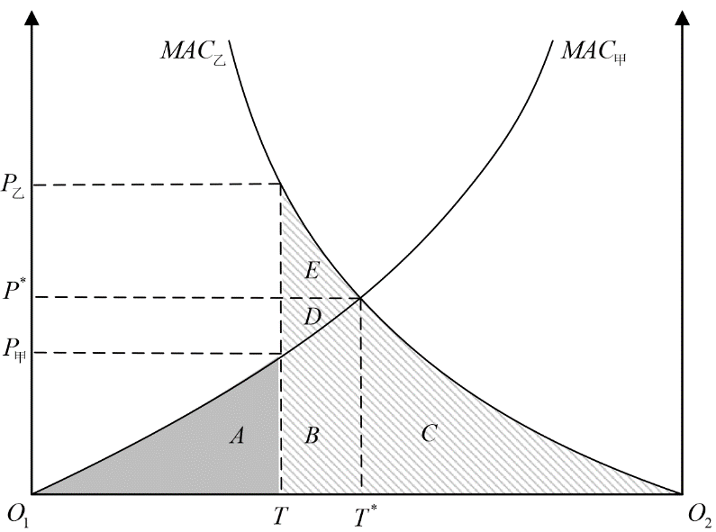
碳交易市场理论基础
3. 科斯定理
碳交易市场是在科斯定理的基础上设计形成的，其通过明确界定碳排放权、允许碳排放权在市场参与主体间的交易，通过碳交易市场对资源的优化配置实现社会成本最小化。碳排放权交易的原理在于只要交易带来的净收益高于交易成本，企业通过交易有利可图，交易就会进行，直至各企业的边际减排成本相同则停止交易，此时社会总减排成本最小。
边际减排成本曲线（Marginal Abatement Cost，MAC）反映企业增加单位减排量所需的成本随总减排量变化的情况。通过碳排放权交易，减排的社会总成本由A+B+C+D+E 降低至A+B+C。
碳交易市场最小化减排成本示意图

Slide 15
碳交易市场形成机制
与传统的实物商品市场不同，碳交易市场是一种全新的环境经济政策工具，其最大的创新之处在于通过合理分配减排资源，发挥市场“奖优淘劣”在资源配置中的决定性作用，促使企业淘汰落后产能或加大研发投资。碳交易市场的基本原理包括碳交易市场形成机制及碳市场价格形成机制
碳排放权交易体系通过市场机制“奖优淘劣”

Slide 16
碳交易市场形成机制
基于配额交易的碳市场
基于配额交易的碳市场是以碳配额（也称为碳排放权）作为标的，是根据市场参与者的供需关系自由竞价的市场。
具体来看，相关部门通过立法或其他有约束力的形式设定温室气体排放者的排放上限，并依据一定的原则和方式分配给排放者碳配额。排放者的排放量不能超过其持有的碳配额，如果排放者的排放量大于碳配额，则被视为没有完成履约责任，必须受到惩罚，同时，多余的碳配额可以在各种市场主体之间进行交易。
在总量控制交易机制下，减排成本较高的企业愿意到市场上去购买碳配额以满足需要，减排成本低的企业则进行较多的减排并获取减排收益，最终减排由成本较小的企业承担，从而使得在既定减排目标下的社会整体减排成本最小化。

Slide 17
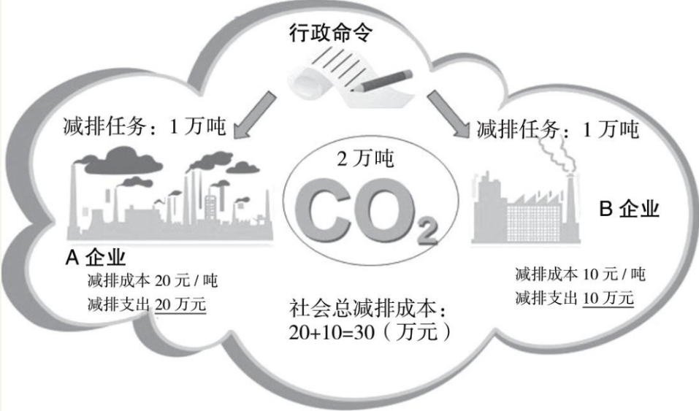
碳交易市场形成机制
基于配额交易的碳市场
假定全社会减排目标是2万吨CO₂，社会只有A和B两家企业。其中，两家企业的减排成本不同，A企业的减排成本是20元/吨，B企业的减排成本是10元/吨。如果采用行政命令手段，规定A企业和B企业均需要完成1万吨的减排任务，那么A企业的减排成本是20万元，B企业的减排成本是10万元，此时，社会减排成本是30万元。
采用行政命令手段的减排成本

Slide 18
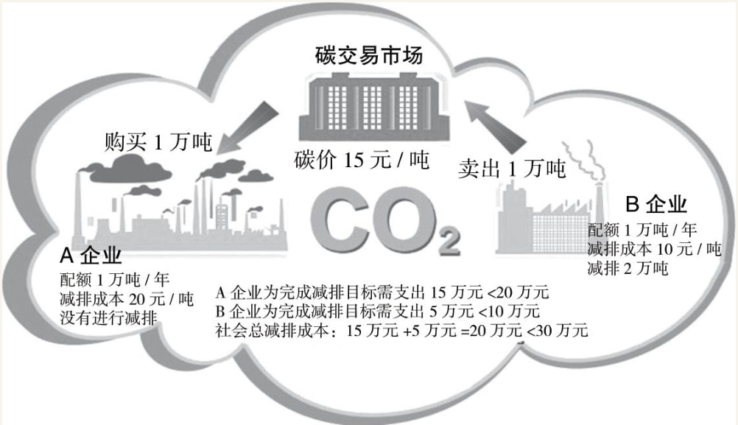
碳交易市场形成机制
基于配额交易的碳市场
如果采用基于配额交易的碳市场机制，全社会减排目标同样为2万吨CO2，A、B两家企业仍然各分得1万吨的碳配额。由于B企业减排成本（10元/吨）低于碳价，其可出售碳排放权获益，因此B企业有较强的减排动力。
假设B企业承担2万吨的减排任务，其减排成本是20万元。鉴于B企业超额完成1万吨减排任务，以市场碳价出售，将带来15万元的减排收益，最终B企业实际减排成本为5万元。A企业的减排成本是20元/吨，高于15元/吨的碳价，因此A企业将选择通过购买碳排放权完成减排任务。此时，A企业花费15万元购买1万吨碳配额，其排成本是15万元，相比行政命令手段下20万元的减排成本降低了5万元。此时，全社会的减排成本为A企业的15万元加上B企业的5万元，一共是20万元
采用配额交易的碳市场减排成本

Slide 19
碳交易市场形成机制
2. 基于项目交易的碳市场
基于项目交易的碳市场（也称为碳项目抵消机制）是对基于配额交易的碳市场的重要补充。
碳抵消项目指能够为其持有主体带来二氧化碳排放当量的权利，该权利可以用来抵消持有主体的温室气体排放。广义来说，碳抵消项目可以由避免或减少碳排放的缓解活动（如：防止砍伐森林、能源效率提升项目等），或消除排放（如：重新造林、可再生能源项目替代化石能源、碳捕捉项目等）产生。
从认证源看，碳抵消项目机制分为国际机制、独立机制和地方机制。
国际机制是根据《京都议定书》和《巴黎协定》等国际条约建立的信贷机制，包括清洁发展机制（CDM）、联合履约机制（JI）和正在建设中的可持续发展机制（SDM）；
独立机制是由非政府实体管理的标准，目前体量较大的有自愿碳减排核证标准（VCS）和黄金标准（GS）；
地方机制是每个国家或地区出台的碳抵消项目标准，如中国国家核证减排量（CCER）和美国加州合规补偿计划，这些机制只适用于特定司法管辖区。

Slide 20
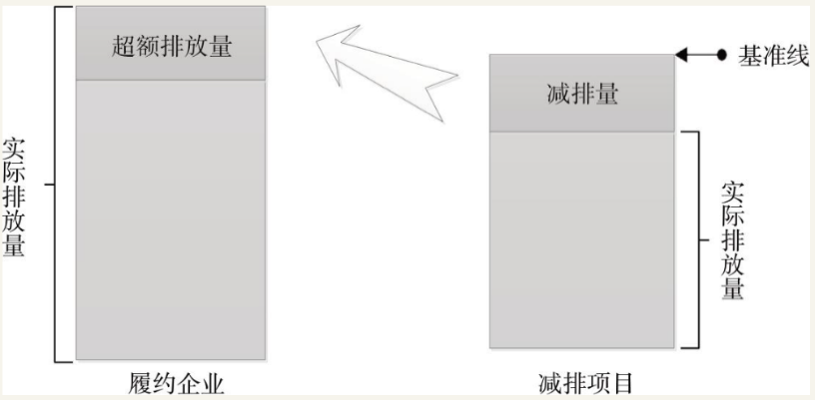
碳交易市场形成机制
2. 基于项目交易的碳市场
减排信用的需求来自两个方面：一是基于配额交易的碳市场的抵消机制，碳抵消项目可以部分代替碳配额来完成履约责任，以降低履约成本；二是基于项目交易的碳市场，企业或个人可以购买减排量来中和自身的碳排放，履行社会责任。
抵消机制原理

Slide 21
碳交易市场形成机制
3. 基于项目交易的碳市场
基于配额交易的碳市场和基于项目交易的碳市场主要存在如下区别：
第一，交易商品不同。
就性质而言，碳配额排放量是绝对值，核证减排量是相对值；
就创建方法而言，碳配额是事先创建的，通过立法或其他有约束力的形式进行提前设定减排量则是事后产生的，相关部门核证减排行为后才会产生；
就数量而言，碳配额的数量是确定的，每年的碳配额数量在开始交易之前便已确定，而减排量需经核证才能知道准确的数量。
两种交易市场区别
 | 基于配额交易的碳市场 | 基于项目交易的碳市场
交易商品 | 配额排放量 | 核证减排量
交易系统 | 碳交易市场 | 碳交易市场、自愿减排系统
交易目的 | 满足企业低成本履约的需求 | 满足企业社会责任的市场需求

Slide 22
碳交易市场形成机制
3. 基于项目交易的碳市场
基于配额交易的碳市场和基于项目交易的碳市场主要存在如下区别：
第二，交易系统存在差异。
基于配额交易的碳市场的范围一般仅限于当地的碳交易市场，如欧盟碳排放权交易体系目前覆盖了欧洲经济区、欧洲自由贸易联盟国家11000多家发电厂和能源密集型行业（从事铝、铁、水泥、玻璃生产等）的工厂，以及商业航空业。
而碳抵消项目机制具有明显的跨地域性，最典型的代表是CDM项目，其项目开发产生的核证减排量信用可以在全球大部分地区流通；另外一些自愿减排标准，如核证减排标准或黄金标准，也可以在全球开发项目，产生的减排量同样可以销往全球。类似地，CCER也可以根据一定条件在各个碳交易市场之间流通。

Slide 23
碳交易市场形成机制
3. 基于项目交易的碳市场
基于配额交易的碳市场和基于项目交易的碳市场主要存在如下区别：
第三，交易目的不同。
基于配额交易的碳市场主要目的是企业履约，而碳抵消项目机制除了可以满足排放企业履约的需求，还可以满足其他企业和个人践行社会责任的需求。特别是核证减排标准和黄金标准等自愿减排标准，其主要用途就是满足企业社会责任的市场需求。
在强制减排市场中，减排量交易是碳配额交易的有效补充。为了保障配额碳交易市场的需求和减排效果，各碳交易市场通常会对减排量的使用数量进行限制，如大部分中国碳排放权交易试点对CCER的使用比例要求限制在10％以内
在两种交易体系中，总量控制碳排放权交易体系实际上是碳交易市场的主体。

Slide 24
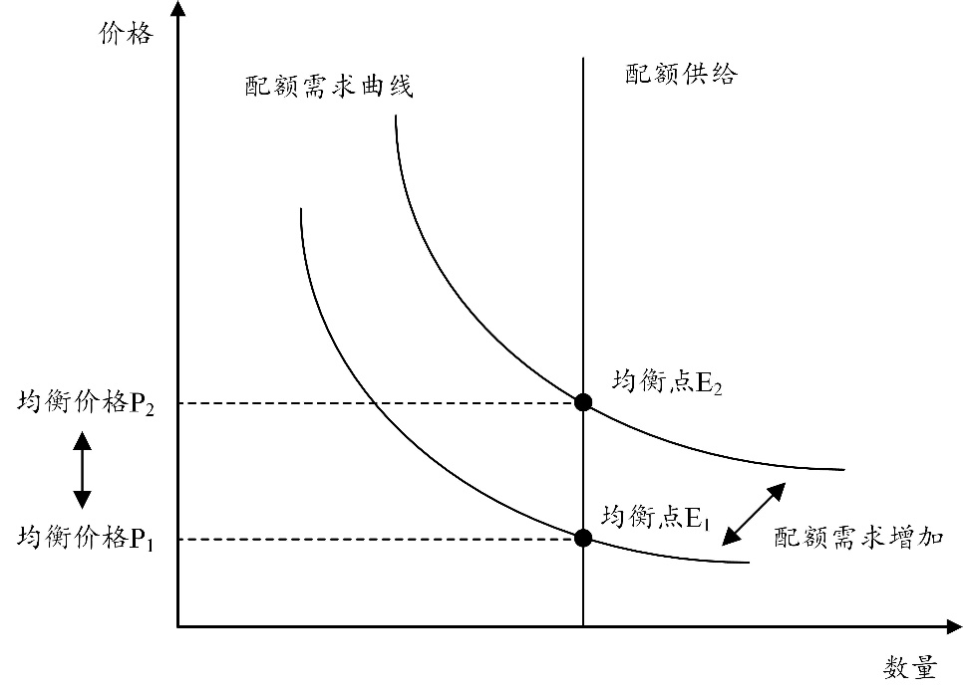
碳市场价格形成机制
碳市场价格机制是碳市场有效运行的核心。碳市场中的碳配额价格作为一种“价格信号”，能够起到推动碳减排资源优化配置、最小化全社会碳减排成本、促进绿色低碳产业投资、激励企业低碳转型与绿色低碳技术创新等重要作用。
碳配额价格取决于碳市场中特定时间点上碳配额供给和需求的动态平衡。从图中可以看出，当碳市场中的配额供给数量给定不变时，配额需求数量的增加（减少）意味着配额需求曲线右移（左移），使得新均衡状态下的碳配额价格随之上涨（下跌）。
特定时间点上碳市场配额供给和需求的主要来源分别为政府发放的配额总量和控排企业的履约需求，此外，配额存储与预借机制、抵消机制、市场稳定储备机制以及连接机制等顶层设计也会影响配额的供给与需求。
碳市场价格形成机制

Slide 25
碳市场价格形成机制
1. 碳配额供给来源
（1）初始配额总量设定：政府根据总量设定目标发放的配额总量是影响碳配额供给以及市场价格的关键因素。目前，全球的总量设定方式主要有“自下而上”和“自上而下”两种。
（2）存储与预借的配额：配额存储与预借机制使得控排企业能够在一个相对较长的时间内跨期调剂使用配额，从而实现配额的跨时间分配。
（3）当期核证减排量：抵消机制是指控排企业执行减排项目相对于其基准线排放的差额经认证后可获得相应的核证减排量，企业可将其拿到碳市场上进行交易，用于代替配额完成控排单位的配额清缴义务。
（4）政府配额存储池：市场稳定储备机制（Market Stability Reserve，MSR）是政府为了应对需求侧冲击和配额过剩来稳定碳市场信心的机制。
（5）连接体系的配额供给：市场连接是指一个碳交易市场允许受管控实体使用其他一个或多个碳交易市场中的配额以达到履约的目的，从而实现配额的跨空间分配。

Slide 26
碳市场价格形成机制
2. 碳配额需求来源
（1）控排企业的履约需求：控排企业的履约需求是影响碳市场价格的重要因素，且履约需求量与企业的实际生产情况密切相关。
（2）控排企业为未来存储的配额：控排企业出于对未来产能或产量扩大的规划，或是对碳价上升的预期，可能会存储当年清缴后剩余的配额，甚至在碳市场上购买配额，以留作未来抵消碳排放量或在市场上出售获利。
（3）投资机构购入待出售的配额：金融属性是碳市场的重要属性，可以为市场参与者提供保值、增值和资金融通的功能。
（4）政府配额储备需求：为维持碳市场上配额数量适度与碳价稳定，政府会将碳市场的累积过剩配额总数的一部分转存入MSR作为调控配额。
（5）连接体系的配额需求：外部连接会对处于连接体系中的碳市场形成配额需求。当连接体系中不同碳市场价格之间存在差异时，市场参与者会倾向于从碳价较低的碳市场中购买配额用于履约，或将其在碳价较高的碳市场中出售以获得盈利。

Slide 27
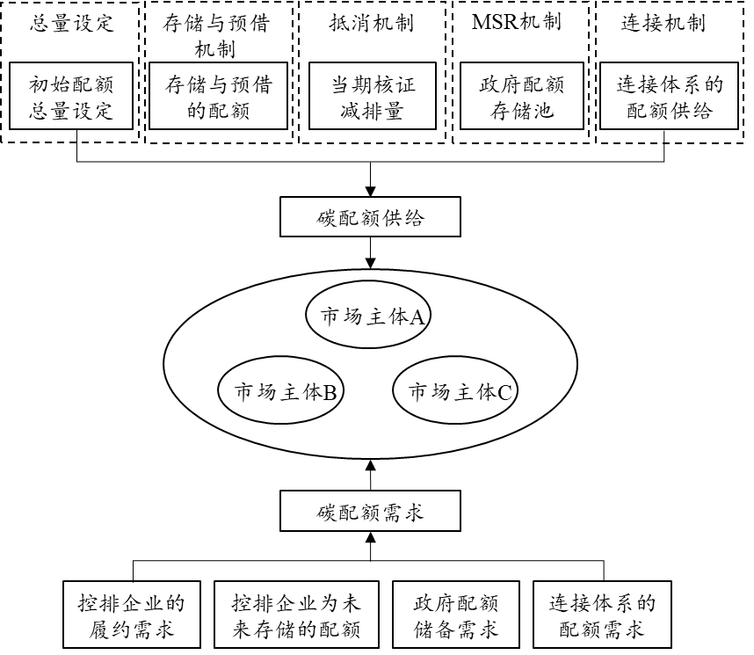
碳市场价格形成机制
碳市场配额供给与需求来源

Slide 28
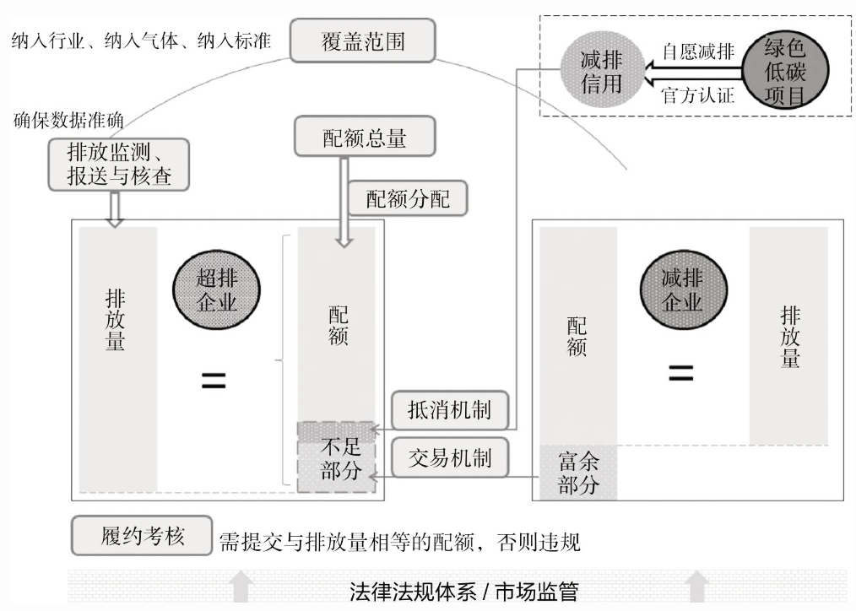
碳交易市场核心要素

Slide 29
覆盖范围与配额总量
1.碳交易市场覆盖范围
碳交易市场的覆盖范围是指该碳交易市场覆盖的温室气体种类、国民经济行业类型、排放源边界以及覆盖对象的纳入标准。覆盖范围是碳排放权交易体系建设过程中首先需要考虑的设计要素。
（1）覆盖行业和气体种类
一般而言，应该重点纳入排放量大且排放容易监管的行业和气体，同时应考虑覆盖现有措施无法提供足够的经济激励推动其减排的行业，以及减排可以带来协同效益的行业（如道路运输行业减排可以带来减少大气污染和缓解交通拥堵的协同效益）。
此外，为了保证碳交易市场有效稳定运行，需选择排放核算和监测较为确定且成本合理的行业，覆盖大型排放实体并设置准入门槛，排除小型、分散或偏远的排放源。

Slide 30
覆盖范围与配额总量
1.碳交易市场覆盖范围
（2）碳排放监管
合理地设置排放监管点能够以较低的监控成本实现更精准的排放量测量与更有效的减排激励与监控。一般而言，监管点应设置在可监测、可强制履约、且被监管的实体能直接减排的地方，或设置在能够通过成本传递来影响排放的地方。截至目前，大多数碳交易市场设计中选择将监管点设置在排放点或供应链上游。有时也会将监管点设置在下游，但会大幅提高监控成本。
（3）准入门槛
设定准入门槛可以在保证碳交易市场所覆盖的排放量和减排机会不会明显减少的基础上，大幅减少受管控实体的数量，消除小型企业的履约成本，同时最大限度地降低行政管理和MRV成本。在设置准入门槛时，需要在设置较低准入门槛与较高的行政成本之间权衡利弊，考虑纳入门槛内外的实体间的竞争扭曲以及碳泄露问题，结合碳交易市场所在司法管辖区具体情况调整准入门槛。

Slide 31
覆盖范围与配额总量
2.碳交易市场总量设定
（1）排放总量概念界定
碳交易市场的排放总量是政府在规定时间跨度内发放的碳配额上限数量。总量分为两类：绝对总量和相对总量。绝对总量是指规定重点排放单位可获得的配额数量上限。相对总量，又称强度总量，是针对每单位产出或投入所规定发放的配额数量。
（2）总量设定方法
目前主要的排放总量设定方法包括“自上而下法”与“自下而上法”。
“自上而下法”由上一层级根据宏观减排潜力和减排成本设定排放总量，下一层级根据上一层级的排放总量确定其排放总量。
“自下而上法”则根据下一层级排放总量或控制目标总量通过加总确定上一层级的排放上限或总量。
混合法是对“自上而下法”和“自下而上法”的结合。首先，自下而上收集数据，整理分析后初步设定排放总量，然后考虑行业层面的预期贡献与减排难度对排放总量适当调整。

Slide 32
覆盖范围与配额总量
2.碳交易市场总量设定
配额总量设定的两种方法：“自上而下法”和“自下而上法”

Slide 33
配额分配机制
配额分配是碳交易制度的核心，配额分配方法决定了企业如何参与和应对碳交易，包括生产决策、新增投资地点选择以及排放成本分摊决策等。配额分配有四种方法：
（1）历史排放法
该方法使用历史基线年数据分配固定数量配额，又称“祖父法”。历史排放法可以为搁浅资产提供补偿，鼓励提前减排行动，是碳排放权交易体系平稳过渡期的一种简单易行的方式。然而，由于该分配方法未考虑碳排放强度，变相奖励历史排放高的企业，增加了其赚取暴利的可能性，且无法奖励先期减排行动者，在碳泄漏防范方面的效果较弱。
（2）基准线法
该方法根据行业排放基准与当年企业实际产出量分配配额。其中，基准线是指“碳排放强度行业基准值”，是某行业某生产水平的单位活动排放量，需要根据技术水平、减排潜力、排放控制目标等综合确定。若能够保证基准线设计的连贯性、一致性与审慎性，采取行业基准线法可持续激励减排实体以高成本效益的方式达到减排目标，并且能够奖励先期减排行动者。然而，该方法耗时长久且对数据要求较高，在防范碳泄漏方面的效果可能好坏参半，仍有赚取暴利的可能性。

Slide 34
配额分配机制
（3） 历史强度法
该方法根据企业当年实际产出量、历史强度值、减排系数等分配配额。它介于基准线法与历史排放法之间，通常是在缺乏行业和产品标杆数据的情况下确定配额分配的过渡性方法。该方法可有效防止碳泄漏，奖励先期减排行动者，但可能增加行政管理的复杂性。
（4）配额拍卖
配额拍卖是一种通过政府举办拍卖活动有偿向企业分配配额的方法。该方法具有众多优势，包括增加政府公共收入、降低市场扭曲风险、有助于碳价发现、提高碳交易市场流动性与透明度、奖励先期减排行动者等。但是，该方法也存在一些弊端，拍卖对防范碳泄露效果甚微，且无法补偿搁浅资产损失，提高了小型企业的参与成本。

Slide 35
配额分配机制
四种碳配额分配方法的比较
分配方式 | 碳配额量 | 优点 | 缺点
历史排放法 | 历史排放基数 | 计算简单，对数据要求低 | 变相奖励历史排放高的企业；未考虑减排发展趋势
历史强度法 | 历史强度值×减排系数×企业实际产出量 | 计算简单，适用于产品类型较多的行业 | 存在不公平，变相奖励历史排放量高的行业
基准线法 | 行业基准 ×企业实际产出量 | 相对公平；为行业减排树立明确标杆 | 计算复杂，对数据要求高；仅适用于产品单一的行业
拍卖 | 政府对碳配额进行拍卖，出价高的企业获得 | 增加政府收入；分配更有效率；解决寻租问题 | 增加企业成本
多数碳排放权交易体系并非以单一形式分配所有配额，而是采用混合模式（即免费分配与拍卖相结合）。一般来讲，混合分配模式能够确保那些被认为切实存在碳泄漏风险的行业通过适当的免费配额分配免于碳泄漏。

Slide 36
碳项目抵消机制
1.碳项目抵消机制的定义
碳项目抵消机制主要是指正在执行或者已经批准的减排活动项目，经过核查后产生的碳抵消额度在碳交易市场进行交易，从而用作碳排放量的抵消。
碳配额是由碳交易市场政策制定者分配给控排单位的排放许可量。
碳抵消额度是由减排项目自身排放相对于其基准线排放的差额认证后获得的，是实现低成本减排的一种方式。
2.碳项目抵消机制的重要作用
第一，在碳交易市场初期，抵消机制可以促进更多的企业参与到市场中，有利于丰富碳交易市场参与主体和交易品种，提升碳交易市场活跃度；
第二，由于项目减排量价格一般低于配额价格，抵消机制可以有效降低控排企业的履约成本，提高碳交易体系的稳定性；
第三，抵消机制对减排类项目提供支持，刺激清洁能源产业发展，有助于“双碳”目标的实现。

Slide 37
碳项目抵消机制
3.抵消的来源
碳抵消使用的减排量来源于碳交易市场覆盖范围以外排放源产生的碳减排或碳封存。碳抵消必须具有“额外性”，所使用的任何减排量或清除量都必须是“额外的”。
可参与碳抵消机制的项目通常分为两种：
①采用化石能源替代等方式实现的碳减排，如风电、光伏、垃圾焚烧等可再生能源项目；
②通过吸收大气中的二氧化碳达到减排效果，如林业碳汇、碳捕获利用与封存技术（CCUS）等。
4.抵消的限制措施
为避免市场供应量过大，各试点碳交易市场和全国碳交易市场在允许使用抵消比例的基础上进一步对项目类型、来源和时间进行严格限制，各试点地区抵消比例从3%到10%不等。试点地区实践经验为全国碳交易市场引入抵消机制提供了可行性参考，全国碳交易市场抵消比例设置为不超过应清缴碳排放配额的5%，并鼓励使用可再生能源、林业碳汇、甲烷利用等项目减排量。

Slide 38
碳项目抵消机制
试点碳交易市场抵消机制对比
试点 | 抵消比例 | 项目类型/来源/时间等限制条件
上海 | ≤3% | (1)非水电项目。(2)非长三角项目CCER≤2%。(3)2013年1月1日后实际产生的减排量。
北京 | ≤5% | (1)非水电项目及非减排氢氟碳化物、全氟碳化物、氧化亚氮、六氟化硫气体的项目。(2)>50%来自北京项目CCER。(3)2013年1月1日后实际产生的减排量。
广东 | ≤10% | (1)二氧化碳或甲烷气体的减排量占项目温室气体减排总量的50%以上；非水电项目、化石能源的发电、供热和余能利用项目；非清洁发展机制项目(CDM)注册前产生的减排量。(2)≥50%来自广东项目CCER或PHCER(碳普惠核证减排量)。(3)时间限制暂无。
深圳 | ≤10% | (1)风电、光伏、垃圾焚烧发电、农村户用沼气和生物质发电项目；清洁交通减排项目；海洋固碳减排项目；林业碳汇项目；农业减排项目。(2)风电、光伏、垃圾焚烧发电项目指定地区：广东(部分地区)、新疆、西藏、青海、宁夏、内蒙古、甘肃、陕西、安徽、江西、湖南、四川、贵州、广西、云南、福建、海南等省份；全国范围内的林业碳汇项目、农业减排项目；其余项目类型需来自深圳市和与深圳市签署碳交易区域战略合作协议的省份和地区。(3)时间限制暂无。
湖北 | ≤10% | (1)农村沼气、林业类项目。(2)100%来自湖北项目CCER。(3)项目计入期:2015年1月1日至2015年12月31日。
天津 | ≤10% | (1)仅来自减排二氧化碳气体的项目;非水电项目。(2)优先使用京津冀地区项目CCER。(3)2013年1月1日后实际产生的减排量。
重庆 | ≤8% | (1)项目类型限制暂无。(2)区域限制暂无。(3)2010年12月31日后实际产生的减排量(碳汇除外)。
福建 | ≤10% | (1)用于抵消的林业碳汇项目减排量不得超过当年经确认排放量的10%；其他类型项目及安排不得超5%。(2)CCER须本省行政区产生，且非来自重点排放单位。(3)须来源于非水电项目。(4)仅来自二氧化碳和甲烷气体的项目减排量。
资料来源：公开数据整理

Slide 39
价格稳定机制
1.应对碳价过低的调整措施
（1）设定拍卖底价
拍卖底价是对配额拍卖进行限制，以确保拍卖价格不能低于预先设定的价格。设定拍卖底价之所以受欢迎，部分原因是通过干预拍卖实现碳价或配额供应调整措施很容易。但是，如果绝大多数配额不是通过拍卖方式分配，则可能会限制拍卖底价的效力。在这种情况下，设置拍卖底价只能对整个市场做出相对较小的调整。
（2）硬性价格下限
硬性价格下限可通过直接干预来实施，即司法管辖区以某个既定价格无限回购配额。这可能提供一个开放的选择：或企业以固定的价格出售配额，或主管机构在二级市场上回购配额以维持碳价。目前为止，由于这项干预措施引入了不必要的复杂性，通常应避免.
（3）征收额外费用
额外收费是在连接的或多管辖区的体系中增加碳交易市场排放成本的一种方式，也可用于确保独立碳交易市场中的最低排放成本。当减排指标以低于配额的价格交易时，也可以用此来增加借助抵消机制履约的成本。在额外收费机制下，受管控实体需向政府支付额外费用，这一费用（或精准或近似）反映市场价格与目标碳价之间的差异。

Slide 40
价格稳定机制
2. 应对碳价过高的调整措施
（1）成本控制储备机制（CCR）
CCR通过调整碳配额供给实现对碳价的灵活调整。当碳交易市场上碳价超过一定水平时，从CCR中释放碳配额作为辅助的成本控制手段。额外配额注入的来源最初是配额分配和/或拍卖中扣留的仍未售出的配额（例如，由于未达到拍卖底价），这些配额属于排放总量控制目标的一部分。为在一段时间内稳定碳价，同时避免形成潜在投机机会（例如，通过持有配额获利），在设置价格水平随时间上涨的速率时，通常会参考具有类似风险的其他投资市场的回报率。政府按既定价格出售的配额数量通常有限，而CCR为配额价格提供了软上限。
（2）硬性价格上限
硬性价格上限是通过直接干预实施的，这种干预中，一个司法管辖区以预定的价格提供无限数量的配额。这可能提供一个开放的选择，对于企业来说是以固定的价格购买配额，对于主管机构来说是在二级市场上出售配额以维持碳价，该措施为实体购买配额所支付的价格设定了绝对上限。由于无限数量的配额将被释放以维持价格上限，实施价格上限对体系总量的确定性产生不利影响。

Slide 41
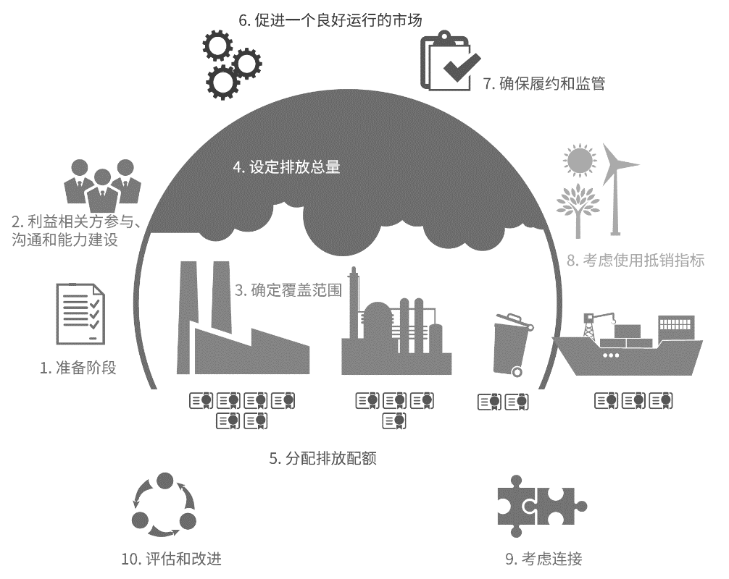
碳交易市场的设计逻辑与原则
四个阶段：
准备和参与阶段
创建市场阶段
运行市场阶段
合作与扩大阶段
设计碳交易市场的十个步骤

Slide 42
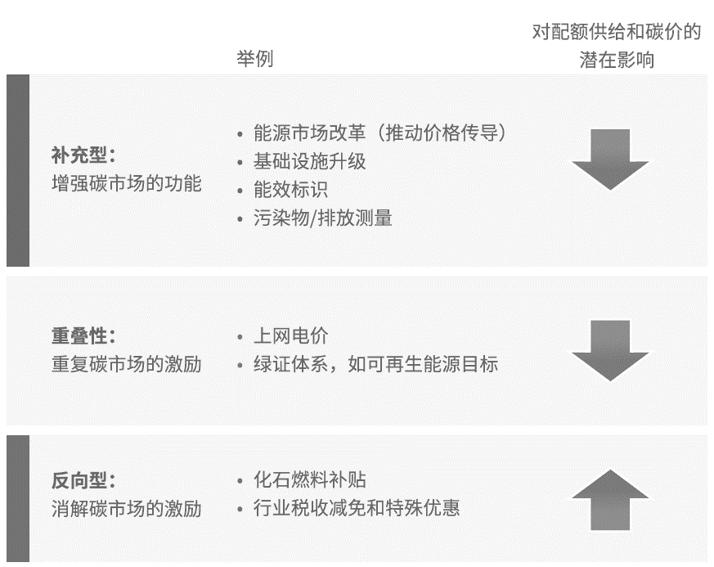
准备和参与阶段
第一步：准备
在实施碳交易之前，明确碳交易市场的目标，及其在气候政策组合中发挥的潜在作用至关重要。
首先，政策制定者需要确定在司法管辖区内建立碳交易市场的目标，并对多个进行优先级排列：通常包括碳交易市场该对所在地区低碳转型和可持续发展的贡献、愿意支付的成本、协同效益、对财政收入的贡献等。
其次，需要考虑碳交易市场与相关政策的重叠和相互作用。既有和新生的配套政策都可能会对碳交易市场运行产生影响，包括减排效果、碳价水平和市场的分配效应等。
配套政策可能促进碳交易市场的有效性（补充型政策），或重复已有的激励措施（重叠型政策），或在某些情况下消解碳交易市场的激励效果（反向型政策）。
配套政策对碳交易市场成效的影响

Slide 43
准备和参与阶段
第二步：利益相关方参与
碳交易市场建设需要来自公众和政府的支持，同样也需要政府和各类市场参与者的通力合作。这种合作应建立在共同认知、相互信任和能力的基础之上。
政策制定者与其他政府部门以及外部利益相关方的沟通方式，尤其是其公开透明的程度，将决定碳交易市场的可持续发展活力。各方的参与应贯穿碳交易市场的规划、设计、启动和运行全流程。包括与政府、企业以及各类社会组织等利益相关方的沟通并开展能力建设工作，在碳交易市场评估中考虑利益相关方的意见和建议将有助于不断完善碳交易市场。

Slide 44
创建市场阶段
第三步：确定覆盖范围
政策制定者在确定碳交易市场的覆盖范围时，应考虑各行业间、排放源之间的主要差异。重要的考虑因素包括：辖区内温室气体排放情况及发展趋势、排放密集型行业的市场结构、不同排放源MRV的能力和成本、以及现有的监管结构和政策体系。同时还应考虑限制碳价传导的非价格壁垒，以及参与国际市场和潜在协同效益等因素。最后，需要处理好覆盖范围、额外的行政成本和交易成本等因素间的平衡关系。目前，解决这个问题的通常做法包括：设置准入门槛以规避小型排放设施的纳入；对供应链中排放最为集中的环节进行监管等。
第四步：设定排放总量
设定排放总量需要评估司法管辖区的历史排放量、预测排放量（取决于预期的排放强度改善和经济增长）以及减排的机会和成本，应充分考虑其他现行或预期政策对碳交易市场成效的影响。
第五步：分配碳排放配额
排放总量决定了碳交易市场对控排和减排的整体作用，但分配配额是碳交易市场分配效应的重要决定因素。通过影响减排激励，配额分配也可以影响碳交易市场的整体运行效率，因此需要特别关注。

Slide 45
运行市场阶段
第六步：促进一个良好运行的市场
完成配额初始分配后，碳交易市场参与主体可以进行配额交易。配额价格由供需决定，供给主要由政策制定者控制，需求则主要来自于各类市场参与主体。反过来，全社会的经济和技术发展趋势也会影响这一平衡。这意味着配额价格会随着时间的推移而不断发生变化。运行良好的碳交易市场能够根据外部时间和信息变化有预见性地调整价格水平，对于碳交易市场按照预期运行至关重要。
第七步：确保履约与监管
碳交易市场还需要建立强有力的履约和执法机制，以防止不履约行为的发生。缺乏履约和监管保障，威胁到的不仅是碳交易市场的减排成果，也包括了市场基本功能的实现，并给所有参与主体带来巨大的经济风险。在碳交易市场运行初期就建立一套有效的系统将有力促进市场运行及履约工作的开展。这涉及确定受管控实体、开发具体的排放监测方法学和指南等一系列相关的法律和行政考量。排放报告可以借助于现有的来自能源生产、燃料特性、能源使用、工业产出和交通运输等方面的数据收集来开展。

Slide 46
合作与扩大阶段
第八步：考虑使用抵消
碳交易市场可以允许受管控实体使用减排指标（来自未覆盖行业的减排或排放清除项目所产生的指标）抵消其履约义务。即使受管控实体排放量可能会更高，但却不会损害整体减排结果。增加的排放量被其他的减排平衡或抵消了，这为受管控实体提供了新的低成本履约指标来源，并可以显著降低控排企业的履约成本。
第九步：考虑连接
连接指在有或无限制的情况下，一个辖区内的碳交易市场允许其受管控实体使用另一司法管辖区发放的配额完成履约，或允许一个辖区发放的配额在另一个辖区的碳交易市场中用于履约。
连接提高了减排范围的灵活性，可以利用大量来自于本地之外的减排机会，这将降低实现排放目标的总成本。同时，连接还可以提高市场流动性和碳价的可预测性，有助消除碳泄漏和竞争力方面的顾虑，推动气候政策领域的国际合作。但连接也存在着风险。
连接需要碳交易市场间“相互信任”，并在设计要素上具备一定程度的兼容性。结构性设计要素，即体系的自愿或强制属性以及排放总量设定的方式，必须相一致。

Slide 47
合作与扩大阶段
第十步：实施、评估与改进
碳交易市场运行需要监管者和市场参与者承担新的角色和责任、纳入新的体系和制度、和启动一个有效的交易市场。
碳交易市场的设计是一个随着环境的发展和经验的增加，而不断自我完善的过程。因此，政策制定者应制定相应的政策和制度体制，推动碳交易市场以具有可预测性和建设性的方式不断变革。
碳交易市场效果的评估包括经常的针对性评审和不那么频繁的综合性评审。这两种方式都对实现碳交易市场的持续完善和改进具有重要的作用和意义。针对性评审主要针对碳交易市场的具体方面，更多的涵盖技术细节。综合性评审则在更高的层面上展开，例如碳交易市场是否实现预期目标，以及如何改进基本要素设计等。这些评估随之带来的任何可能的变化都要与政策不确定性的风险相平衡。后者可以通过建立透明的和可预测的工作流程来消解，使得碳交易市场的改变可以被高效宣传和实施。

Slide 48
碳交易市场的设计原则
1. 通过限制排放对减排做出贡献
环境完整性可能是评估碳交易市场是否成功的核心标准。这需要将足够严格的排放限制和有效的MRV相结合，以确保排放报告数据的准确性、排放总量目标的严格执行和对长期碳价水平的足够信心，从而持续推动低碳投资。
2. 减排的成本有效性
经济效率和成本有效性是碳交易市场设计的核心。碳交易市场的目的是在给定的减排目标下，尽量将减排成本降至最低。在时间跨度和地理范围上减排的灵活性越大，低成本减排的潜力就越大。
3. 职责分明和透明度
强有力的MRV系统、执法健全和完备的注册登记制度设计，能够确保体系透明和分工明确。设计决策过程必须是透明的，这样能够建立起利益相关方对碳交易市场的信任和理解，同时允许市场参与者和投资者提前做好准备。
4. 稳健性
政策制定者必须根据当地情况衡量可接受的碳价波动水平，以确保碳价信号的连续性和体系的稳健性。

Slide 49
碳交易市场的设计原则
5. 与其他政策的兼容性
有必要对既有和拟议的气候及能源政策进行评审，以避免由于政策重叠而造成的重复努力，以及由于反向政策带来的不必要成本。碳交易市场设计还应与既有配套政策保持一致，最大限度地提高效益和降低成本。
6. 公平性
确保公平地对待所有参与方，特别是在对成本和利益的分配上，是获得和维持支持的核心，从而使利益相关方对体系的持续运行建立信心。
7. 政策的灵活性
由于气候变化挑战的长期性以及各种经济和科学领域存在不确定性，所以需要保持政策的灵活性，并允许决策者根据不断变化的条件对总体目标、实现目标的时间表以及具体的设计要素进行灵活调整。
8. 行政成本有效性
覆盖范围、监管点的选择、数据报送和履约的频率以及对于履约和执法的要求等，都是直接影响行政成本的主要因素。在降低交易成本和达到理想状态的职责分明和透明度之间，特别是对于MRV的要求，需要谨慎权衡利弊。

